Slide 1
Цифровые финансовые активы
цифровые права, включающие денежные требования, возможность осуществления прав по эмиссионным ценным бумагам, права участия в капитале непубличного акционерного общества, право требовать передачи эмиссионных ценных бумаг, которые предусмотрены решением о выпуске цифровых финансовых активов в порядке, установленном указанным Федеральным законом, выпуск, учет и обращение которых возможны только путем внесения (изменения) записей в информационную систему на основе распределенного реестра, а также в иные информационные системы
(ст.1 Федерального закона от 31.07.2020 № 259-ФЗ «О цифровых финансовых активах, цифровой валюте и о внесении изменений в отдельные законодательные акты Российской Федерации»).
Указом Президента Российской Федерации от 10 декабря 2020 года № 778 предусмотрена обязанность в период с 1 января по 30 июня 2021 года включительно представлять уведомление о принадлежащих им, их супругам и несовершеннолетним детям цифровых финансовых активах, цифровых правах, включающих одновременно цифровые финансовые активы и иные цифровые права, утилитарных цифровых правах и цифровой валюте.

Slide 2
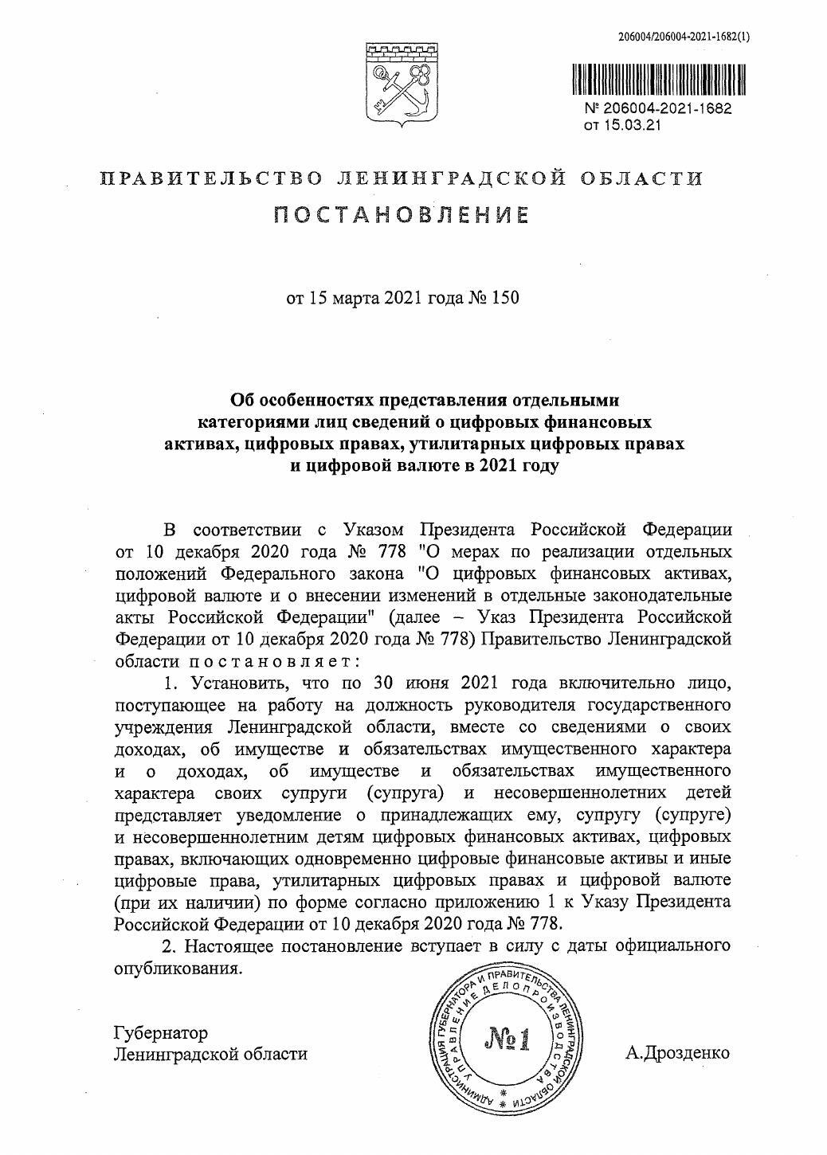

Slide 3
Перечень обязательных локальных актов по противодействию коррупции в организациях
Назначение ответственного лица
Антикоррупционная политика
Положение о конфликте интересов (Положение о порядке предотвращения и урегулирования конфликта интересов)
Форма декларации конфликта интересов: Порядок заполнения декларации конфликта интересов; Порядок проведения проверки сведений, содержащихся в декларации конфликта интересов
Кодекс этики и должностного поведения работников
Порядок уведомления работодателя о фактах обращения в целях склонения работника к совершению коррупционных правонарушений
Положение «Подарки и знаки делового гостеприимства»
Положение о сотрудничестве с правоохранительными органами в целях противодействия коррупции (может быть включено в один из разделов Антикоррупционной политики)

Slide 4
Функции, возлагаемые на сотрудника, ответственного за противодействие коррупции в государственном учреждении Ленинградской области
- разработка проектов локальных нормативных актов по вопросам предупреждения коррупции и соответствующих методических материалов;
- участие в проведении в организации оценки коррупционных рисков;
- сбор и анализ деклараций и уведомлений, представляемых работниками в целях противодействия коррупции (например, декларации интересов);
- выявление ситуаций конфликта интересов, признаков нарушений антикоррупционных мер, принятых в организации, коррупционных правонарушений;
- проведение проверок на основании информации о возможном конфликте интересов и (или) коррупционных правонарушениях;
- взаимодействие с правоохранительными и иными государственными органами при проведении мероприятий по надзору за исполнением законодательства о противодействии коррупции, проверок и расследований;
- участие в согласовании определенных кадровых решений, сделок;
- проверка добросовестности контрагентов;
- информирование, консультирование и обучение работников по вопросам противодействия коррупции;
- мониторинг изменений российского и применимого к организации зарубежного антикоррупционного законодательства, релевантной судебной практики;
- обеспечение участия организации в коллективных соглашениях по вопросам противодействия коррупции;
- регулярный мониторинг реализации мер противодействия коррупции в организации, подготовка соответствующих отчетных материалов и предложений для руководства.

Slide 5
Министерство труда и социальной защиты Российской Федерации при определении ответственных за предупреждение коррупции рекомендует
создание отдельного структурного подразделения, ответственного за предупреждение коррупции
функции по предупреждению коррупции могут распределять между или быть полностью возложены на сотрудников одного из следующих структурных подразделений:
подразделение комплаенса;
подразделение внутреннего контроля и безопасности;
юридическая служба;
кадровое подразделение;
подразделение внутреннего аудита.

Slide 6
Уголовная ответственность за совершение коррупционных правонарушений
Злоупотребление должностными полномочиями
Превышение должностных полномочий
Незаконное участие в предпринимательской деятельности
Получение должностным лицом, иностранным должностным лицом либо должностным лицом публичной международной организации лично или через посредника взятки
Дача взятки
Мошенничество
Посредничество во взяточничестве
Коммерческий подкуп

